Slide 1





Моя школа- найкраща!
Підготувала:
Студентка 1 курсу групи МА
Гуцол Ірина

Slide 2
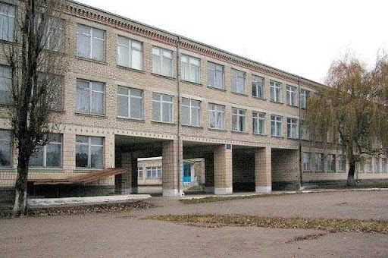

В народі кажуть: "Без верби і калини нема України", а мене - без моєї рідної школи. Ніхто з нас навіть не задумувався, що саме тут проходить найкращий період у житті -дитинство та юність.
Школа була для мене другим домом.Там я навчилася не тільки читати, писати, а й дружити, радіти та перемагати. І саме головне - тут я стала освідченою людиною.

Slide 3
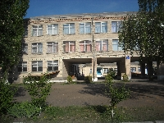
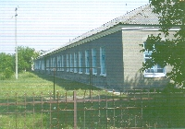
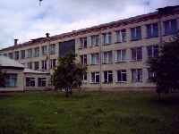
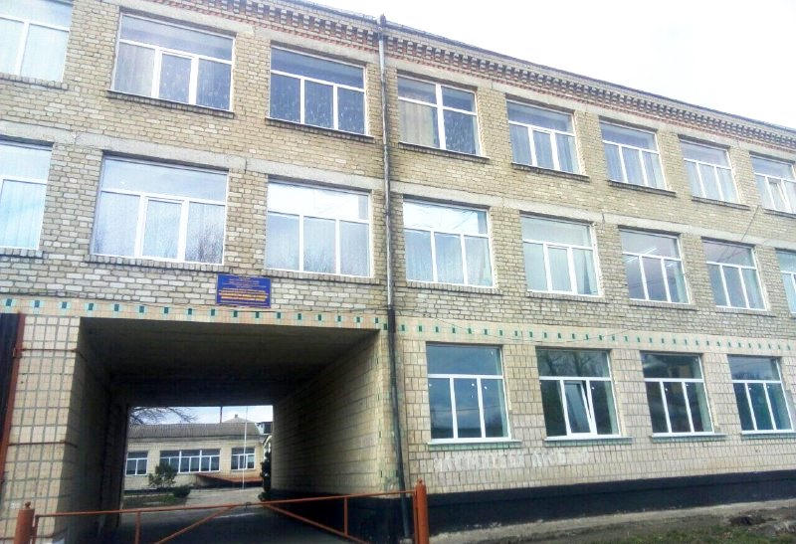
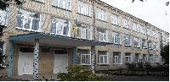

Slide 4
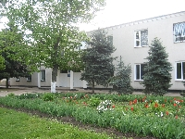

В 1989році розпочалось будівництво нової школи 5 березня 1991 року школа гостинно відкрила свої двері перед учнями. Це був найрадісніший день у житті не тільки школярів, а й всієї громадськості міста.

Slide 5


Мені здалось, що вставляти відео про школу буде не зовсім цікаво, тому вставила нарізки відео нашого класу, випуск та інтерв'ю вчителів))

Slide 6

Школа нам...
Допомагає здобути якісну освіту
Розвиває творчі здібності
Сприяє формуванню здорового способу життя
Гарантує гарний настрій на протязі цілого року

Slide 7

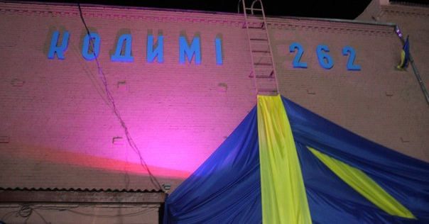

Моя школа не нова, їй вже більше двадцяти п’яти років. Це триповерхова світло-сіра будівля у формі прямокутника. Молодші класи розміщені на першому та другому поверсі, а старшокласники вчаться на другому та третьому.
Класні кімнати в моїй школі просторі та світлі, з великими вікнами та зручними партами. Стіни їх прикрашені квітами, вишитими рушниками, таблицями, портретами видатних учених.

Slide 8
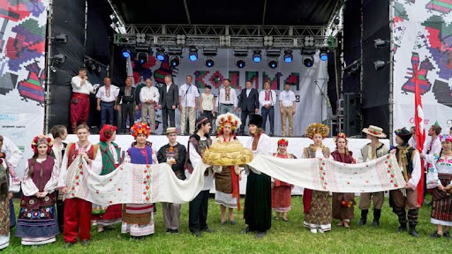
Споруда висока триповерхова. У школі просторі класи. Багато цікавого можна побачити у біологічному, хімічному та фізичному кабінетах. На першому поверсі є великий спортзал. Там часто проводяться спортивні змагання. Учні нашої школи приймають у них активну участь. Учительська знаходиться на другому поверсі. Там також є шкільна бібліотека. Її часто відвідують учні. На третьому поверсі знаходиться їдальня та актовий зал. На сцені часто виступають талановиті учні нашої школи з концертами та конкурсами.

Slide 9

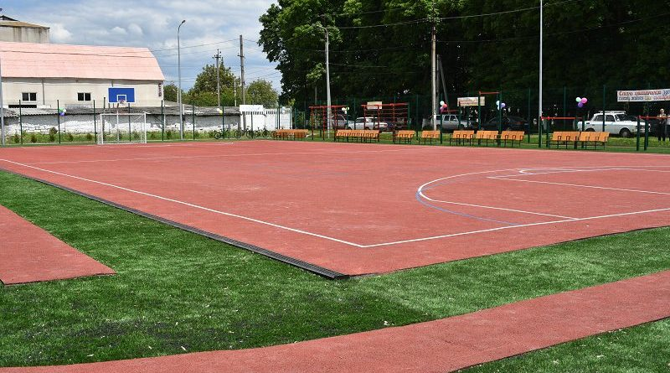
У моїй школі досить затишно та є все необхідне для навчання й спорту. Мені подобається моя школа!

Slide 10


